Slide 1
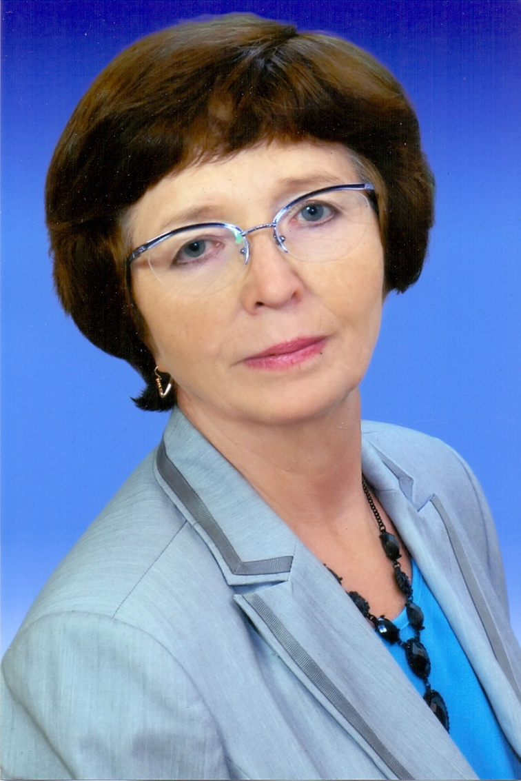
Публичная презентация опыта работы учителя русского языка и литературы филиала МОБУ с. Большеустьикинское муниципального района Мечетлинский район Республики Башкортостан СОШ с. Алегазово Сайфутдиновой Альфии Хазимулловны

Slide 2
Работа с одарёнными детьми
Одно из важных направлений в работе любого педагога – это работа с одарёнными детьми, которая доставляет огромное удовольствие.

Slide 3
Анкетные данные
Сайфутдинова Альфия Хазимулловна
Учитель русского языка и литературы высшей категории.
Образование - высшее
Бирский государственный педагогический институт, 1976 год.
Стаж работы – 41 год.
Ветеран педагогического труда.
Родилась 14.01.1955 года в д. Бурцевка Дуванского района БАССР. В 1971 году закончила Калмашскую среднюю школу. В 1972 году поступила в Бирский пединститут на факультет русского языка и литературы, который закончила в 1976 году. С 1976 по 1979 год работала учителем русского языка и литературы в Калмашской средней школе. 1979 – 1980 учебный год работала в Айдакаевской восьмилетней школе Белокатайского района. С 1980 года работаю учителем русского языка и литературы в Алегазовской средней школе.

Slide 4
Мои награды:
Почётная грамота Министерства народного образования и Башкирского
обкома профсоюза работников народного образования и науки (1989 год).
Награждена значком « Отличник народного просвещения РФ» (1996 год).
Почётная грамота Администрации муниципального района Мечетлинский район (2007 год).
Почётная грамота РОО (2007год)
Выпустила 15 медалистов.

Slide 5
Творческие достижения

Slide 6
Творческие достижения

Slide 7
Творческие достижения

Slide 8
Творческие достижения

Slide 9
Творческие достижения

Slide 10
Творческие достижения

Slide 11
Творческие достижения
2017г. – «Лучший урок письма», Шарипов Ильгиз, 11класс, победитель (2место) регионального этапа Всероссийского конкурса.
2017г. – Всероссийский литературный конкурс «Моя маленькая история»(Литобраз), Вакилов Искандер, 5класс,победитель(1место)
2017г. – муниципальный этап Всероссийской олимпиады школьников по литературе, Миндиахметова Ильвина, 11класс, 1место.
2017г. – муниципальный этап конкурса сочинений «Пою мою республику», Миндиахметова Ильвина, 11класс, 1место. Участие в региональном этапе.
2017г. – Всероссийская дистанционная олимпиада по русскому языку имени Кирилла и Мефодия, Миндиахметова Ильвина, 11класс, призёр.
2018г. – Всероссийский конкурс для детей и молодёжи «Творчество и интеллект» (г. Москва) в номинации «Литературное творчество», Миндиахметова Ильвина, 11класс, победитель (1место).
2018г. – Всероссийский конкурс сочинений учащихся «Золотое перо», Миндиахметова Ильвина, 11класс, победитель (1место).
Миндиахметова Ильвина,11класс – победитель Акмуллинской олимпиады по русскому языку и русской литературе.
Миндиахметова Ильвина, 11класс – победитель (2место) Всероссийской дистанционной олимпиады по русскому языку «Журавлик».

Slide 12
Распространение педагогического опыта
1. Публикация в ежегодном бюллетене БИРО (Статья «Личностно-ориентированный подход в работе с одаренными детьми», 2009 год.
2. Публикация в ежегодном бюллетене БИРО (Статья «Духовно-нравственное воспитание учащихся на уроках литературы», 2008 год.
3. Создан сайт в рамках проекта «ИНФОУРОК», на сайте которого публикую методические материалы (Анализ стихотворения О.Э. Мандельштама «Silentium», анализ рассказа Михаила Зощенко «Бабушкин подарок»).
4. Публикация материала на образовательном портале «Знанио» (Анализ стихотворения Андрея Дементьева «Красота спасет мир», сопоставительный анализ повестей «Бедная Лиза» Н.М. Карамзина и Ольги Фикс.

Slide 13
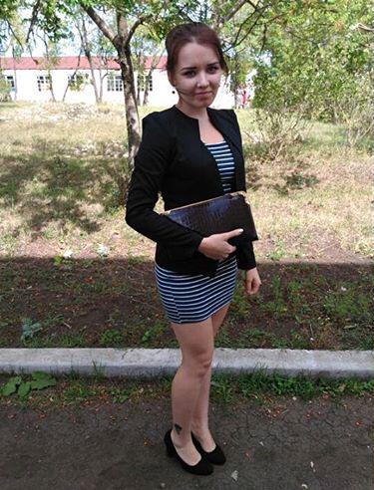
Мои ученицы
Меркурьева Мария, выпускница МОБУ СОШ с. Алегазово 2012 года, закончила филологический факультет БГПУ им. М. Акмуллы в 2017 году
Зинурова Зиля, выпускница МОБУ СОШ с. Алегазово 2013 года, студентка 5 курса филологического факультета БГПУ им. М. Акмуллы.

Slide 14
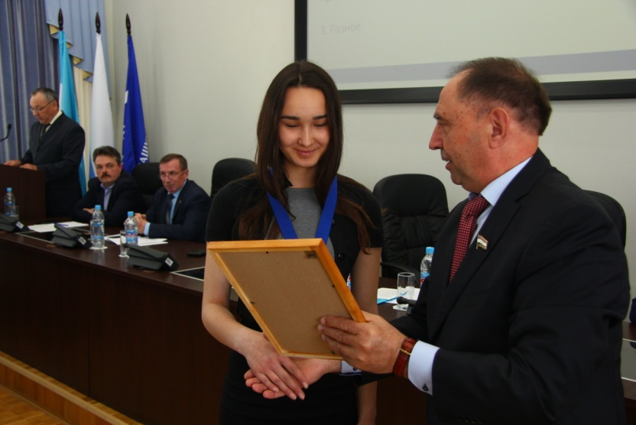
Вручение медали «Созидая будущее» Галляувой Ильнаре, ученице 10 класса МОБУ СОШ с. Алегазово по предмету «Русская литература» за победу в Акмуллинской олимпиаде. (14 мая 2016 года, БГПУ им. Акмуллы)
Вручение медали «Созидая будущее» по предмету «Русская литература» ученице 10 класса МОБУ СОШ с.Алегазово Миндиахметовой Ильвине на Учёном совете БГПУ им. М.Акмуллы 29мая 2017г.

Slide 15
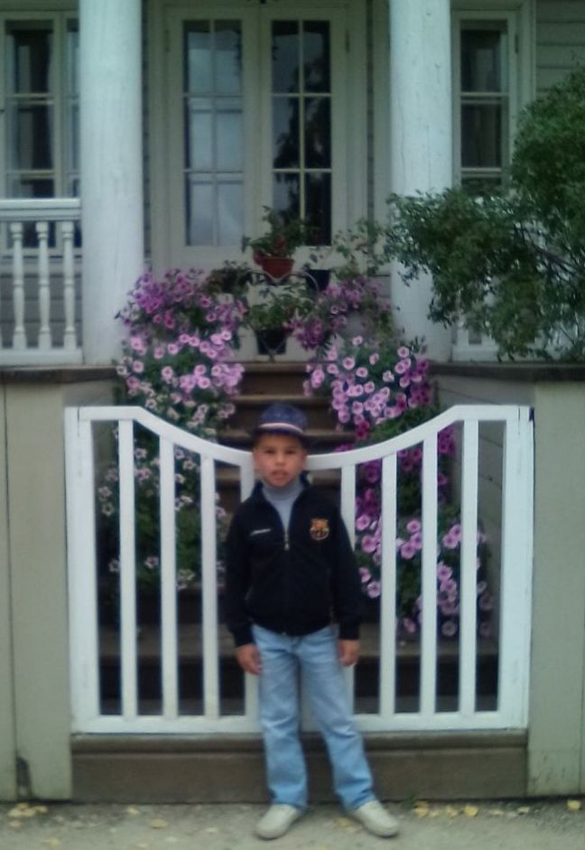
Всероссийский конкурс «Моя маленькая история», который проводит «Литобраз». Номинация «Проза» Диплом победителя (1 место), 2017 год. Вакилов Искандер, ученик 5 класса.
В Михайловском, в гостях у А.С. Пушкина

Slide 16
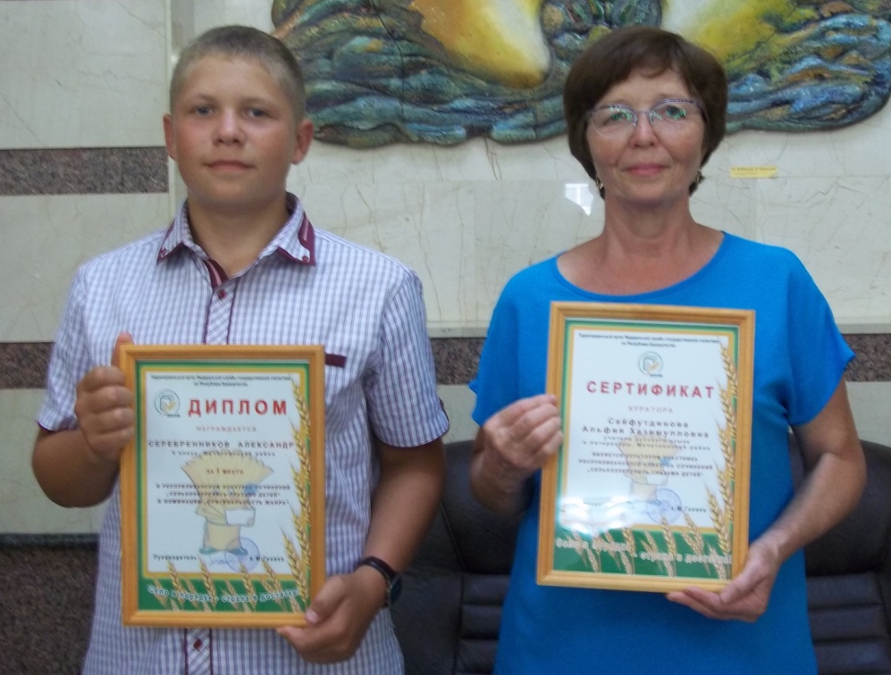
Республиканский конкурс творческих работ «Сельхозперепись глазами детей»
Серебренников Александр – победитель (1 место в номинации «Оригинальность жанра»)
2016 год

Slide 17
Шарипов Ильгиз, ученик 10 класса, победитель регионального этапа (2 место) Всероссийского конкурса «Лучший урок письма» (2017 год).

Slide 18
В Конвенции о правах ребенка говорится о том, что детское время должно быть временем радости, временем мира, учебы и роста. Жизнь детей должна становиться более полнокровной по мере того, как расширяются их перспективы, и они обретают опыт. Именно поэтому я уделяю большое внимание развитию творческих способностей детей. Для этого использую разнообразные формы внеурочной деятельности: творческая мастерская, предметные кружки, интеллектуальные марафоны и игры, олимпиады. Это приносит хорошие результаты.

